Slide 1
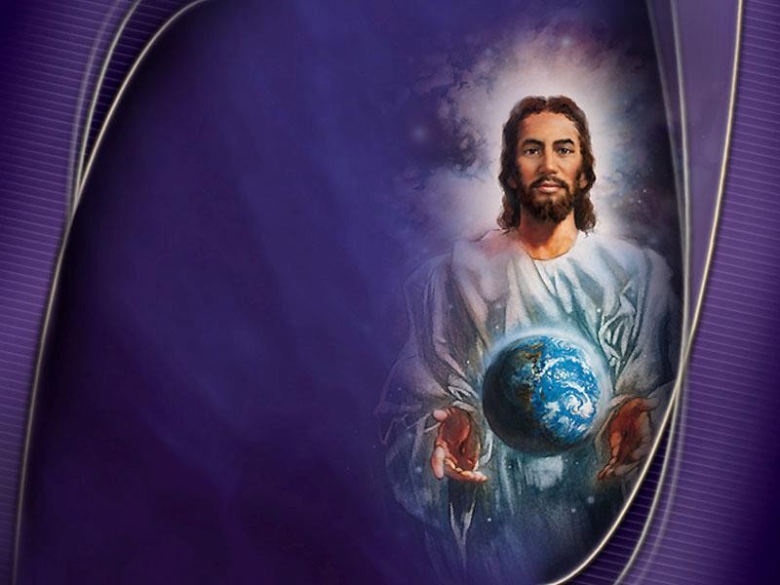
¿Que pide Dios de Ti?
Deuteronomio 10:12 y 13

Slide 2
I INTRODUCCION
A. ¿Cuántos quisieran que les vaya bien en esta vida y en la eternidad?
B. ¿Qué pide Dios de ti para que te vaya bien?
C. 5 Peticiones de Dios para que te vaya bien.

Slide 3
Deuteronomio 10:12 y 13
12 "Ahora, pues, Israel, ¿qué pide el Señor tu Dios de ti? Que reverencies al Eterno tu Dios, que andes en todos sus caminos, que lo ames, y sirvas de todo corazón y con toda tu alma.
13 "Que guardes los Mandamientos del Eterno y sus preceptos que te ordeno hoy, para que te vaya bien.

Slide 4
II ¿QUÉ PIDE DIOS DE TI?

Slide 5
1. Que temas a Jehová tu Dios
Deuteronomio 10:12 y 13

Slide 6
¿Qué es temer a Dios?
En los Lugares Celestiales 199

Slide 7
Debemos alarmarnos si no recordamos constantemente el temor de Dios. Necesitamos temer si hay quienes se apartan del Dios viviente, porque él sólo es nuestra fuerza y fortaleza, a la cual podemos correr y ser salvos cuando el enemigo nos asalte con sus tentaciones.

Slide 8
¿Cuántos quieren temer a Dios?

Slide 9
2. Que andes en todos sus caminos
Deuteronomio 10:12 y 13

Slide 10
Los caminos del hombre:
A. El que parece derecho
B. El camino ancho

Slide 11
A. Parece derecho
Proverbios 14:12
Hay camino que parece derecho, pero al fin conduce a la muerte.*

Slide 12
B. El camino ancho
Esforzaos a entrar por la puerta angosta; porque os digo que muchos procurarán entrar, y no podrán. (Luc. 13: 24.)

Slide 13
A fin de conocerle 306

Slide 14
Una puerta estrecha significa una puerta por la que resulta difícil entrar. Mediante esta ilustración, Cristo mostró cuán difícil es que los seres humanos dejen el mundo y sus atracciones para obedecer sinceramente y con amor los mandamientos de Dios.

Slide 15
Es fácil entrar por la puerta ancha. No exige las restricciones que causan dolor al corazón humano. La abnegación y el sacrificio no se ven en el camino ancho. En él, el apetito depravado y las inclinaciones antinaturales encuentran amplio lugar. En él, se ven complacencia propia, orgullo, envidia, malas conjeturas, amor al dinero y exaltación personal

Slide 16
2MS 180
El Señor trabajará por los miembros de su pueblo si éstos quieren dejarse conducir por el Espíritu Santo y si no piensan que ellos deben guiar al Espíritu

Slide 17
¿Cómo son los caminos de Dios?
Estrecho y angosto

Slide 18
¿Cuántos quieren andar en los caminos de Dios?

Slide 19
3. Que lo ames con todo tu corazón
Deuteronomio 10:12 y 13

Slide 20
A fin de conocerle 117

Slide 21
Hemos de amar a Dios de todo nuestro corazón y si nuestro ojo fuere sincero para su gloria, comeremos, beberemos y nos revestiremos de su divina voluntad.

Slide 22
Todo aquel que comprenda lo que significa ser cristiano, se purificará a si mismo de todo lo que debilite y manche. Todos sus hábitos se pondrán en armonía con los requisitos de la Palabra de verdad

Slide 23
¿Qué problema hay si no amo a Dios con todo mi corazón?

Slide 24
¿Cuántos desean amar a Dios con todo su corazón?

Slide 25
4. Que sirvas a Dios con todo tu corazón
Deuteronomio 10:12 y 13

Slide 26
MC 402

Slide 27
Todo aquel que acepte a Cristo como a su Salvador personal anhelará tener el privilegio de servir a Dios. Al considerar lo que el Cielo ha hecho por él, su corazón se sentirá conmovido de un amor sin límites y de agradecida adoración.

Slide 28
Ansiará manifestar su gratitud dedicando sus capacidades al servicio de Dios. Anhelará demostrar su amor por Cristo y por los hombres a quienes Cristo compró. Deseará pasar por pruebas, penalidades y sacrificios.

Slide 29
¿Por qué nuestro servicio debe ser de todo corazón?
Dios no se agrada de un servicio que no es de corazón, sino de apariencias.

Slide 30
5. Que guardes sus mandamientos y estatutos
Deuteronomio 10:12 y 13

Slide 31
¿Por qué guardar los mandamientos de Dios?
Porque son una bendición si lo guardas Deuteronomio 28:1-14
Porque no guardarlos es una maldición Deuteronomio 28:15-68

Slide 32
2CBASD 1005 y 1006
Comentario suplemental de EGW

Slide 33
Muchos que llevan el nombre de cristianos sirven a otros dioses además del Señor. Nuestro Creador demanda nuestra dedicación suprema, nuestra primera lealtad.

Slide 34
Cualquier cosa que tienda a disminuir nuestro amor por Dios o que interfiera con el servicio que le debemos, se convierte en un ídolo. Los ídolos de algunos son sus tierras, sus casas, sus mercaderías.

Slide 35
Las actividades comerciales se emprenden con celo y energía, mientras que se deja en segundo plano el servicio de Dios. Se descuida el culto familiar, se olvida la oración secreta. Muchos argumentan que su trato con sus prójimos es justo, y creen que al proceder así han cumplido todo su deber.

Slide 36
Pero no es suficiente guardar los últimos seis mandamientos del Decálogo. Tenemos que amar al Señor nuestro Dios con todo el corazón. Nada inferior a la obediencia a cada precepto -nada que sea menos que el amor supremo a Dios y amar a nuestro prójimo como a nosotros mismos- puede satisfacer las demandas de la ley divina.

Slide 37
¿Cuántos desean guardar los mandamientos de Dios?

Slide 38
Deuteronomio 10:12 y 13
12 "Ahora, pues, Israel, ¿qué pide el Señor tu Dios de ti? Que reverencies al Eterno tu Dios, que andes en todos sus caminos, que lo ames, y sirvas de todo corazón y con toda tu alma.
13 "Que guardes los Mandamientos del Eterno y sus preceptos que te
ordeno hoy, para que te vaya bien.

